Slide 1
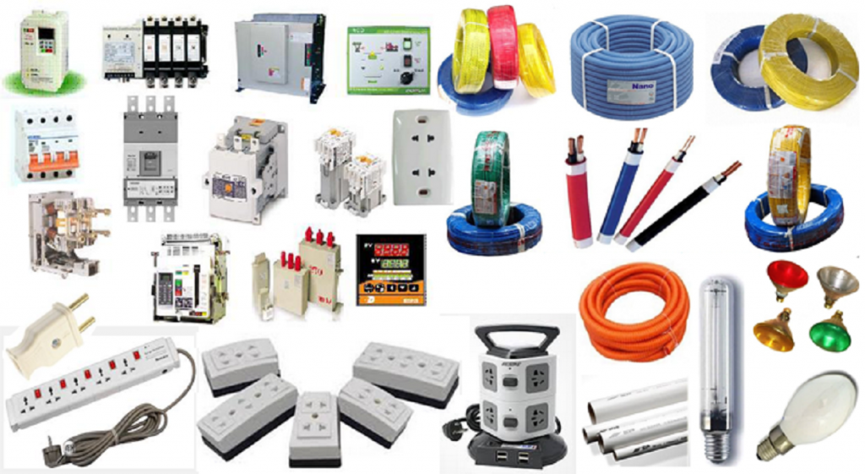
BÀI 4. VẬT LIỆU, THIẾT BỊ VÀ DỤNG CỤ DÙNG CHO LẮP ĐẶT MẠNG ĐIỆN TRONG NHÀ

Slide 2
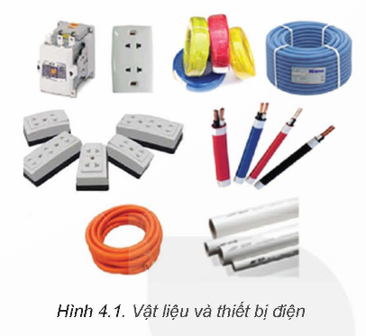
Quan sát Hình 4.1 và cho biết: Có những vật liệu, thiết bị điện nào được dùng đề lắp đặt mạng điện trong nhà?

Slide 3
Quan sát Hình 4.1 và cho biết: Có những vật liệu, thiết bị điện nào được dùng đề lắp đặt mạng điện trong nhà?
aptomat
dây dẫn điện
Ổ điện
ống nhựa

Slide 4
I. Lựa chọn vật liệu
1. Tiêu chí lựa chọn vật liệu
- Lựa chọn dây dẫn: tiết diện dây dẫn được lựa chọn theo yêu cầu về cường đồ dòng điện tiêu thụ trong mạch điện
- Lựa chọn vật liệu cách điện: theo mức điện áp, loại điện áp, mối trường mà vật liệu đó được sử dụng

Slide 5

Có thể tuỳ ý lựa chọn vật liệu để lắp đặt cho mạng điện được không? Tại sao?

Slide 6
Có thể tuỳ ý lựa chọn vật liệu để lắp đặt cho mạng điện được không? Tại sao?
Không thể tuỳ ý lựa chọn vật liệu cho mạng điện vì:
- Vật liệu phải đáp ứng các tiêu chuẩn an toàn điện và được chứng nhận để đảm bảo tính an toàn cho hệ thống và người sử dụng.
- Vật liệu phải đảm bảo hiệu suất hoạt động và ổn định của hệ thống điện, tránh nguy cơ gây ra sự cố hoặc hỏng hóc.
- Phải tuân thủ các quy định và tiêu chuẩn kỹ thuật về vật liệu được sử dụng trong mạng điện để đảm bảo tuân thủ các quy định pháp luật và nguyên tắc an toàn.

Slide 7
Em hãy tìm hiểu một số loại dây dẫn điện, vật liệu cách điện của mạng điện trong nhà và cho biết chúng dùng trong trường hợp nào? Tại sao?

Slide 8
2. Các loại dây dẫn điện và vật liệu cách điện thường sử dụng trong mạng điện trong nhà bao gồm:
* Dây dẫn điện:
- Dây dẫn điện đồng: Sử dụng cho việc truyền tải dòng điện trong hệ thống điện nhà ở vì độ dẫn điện tốt và ổn định.
- Dây dẫn điện nhôm: Thích hợp cho các ứng dụng có yêu cầu về truyền tải dòng điện lớn và có chi phí thấp hơn so với dây đồng.
*Vật liệu cách điện:
- Nhựa PVC: Sử dụng cho việc cách điện dây dẫn trong ổ cắm, công tắc và ống dẫn điện, bảo vệ người sử dụng khỏi nguy cơ tiếp xúc với điện.
- Gốm: Dùng trong các ứng dụng cách điện cao điểm như trong aptomat và các thiết bị bảo vệ để đảm bảo an toàn khi xảy ra sự cố.

Slide 9
I. Lựa chọn vật liệu
2. Lựa chọn vật liệu điện
a. Lựa chọn dây dẫn điện
- Phù hợp với công suất mạng điện trong nhà
b. Lựa chọn vật liệu cách điện
- Vật liệu cách điện thường gồm băng dính cách điện và ống luồn dây điện
- Lựa chọn các sản phẩm có nguồn gốc xuất xứ rõ ràng từ các đơn vị sản xuất uy tín.
- Đối với ống luồn dây dẫn, cần lựa chọn ống dây có tiết diện lớn hơn tổng tiết diện dây dẫn đi trong ống

Slide 10
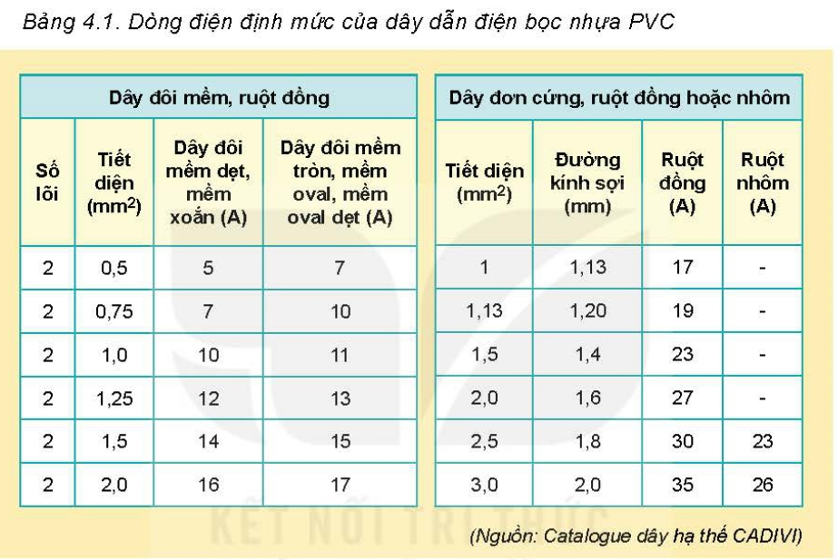

Slide 11
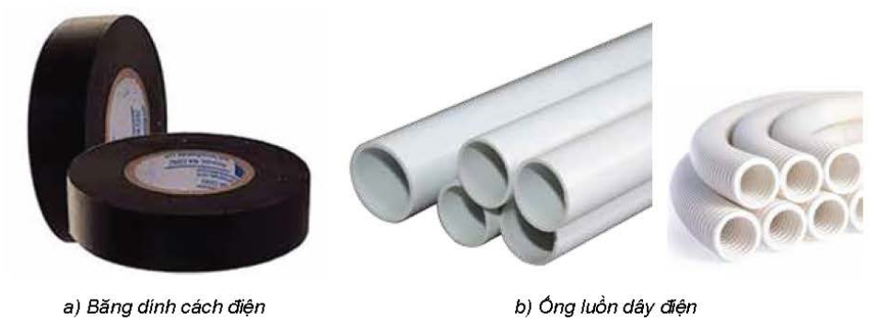
Băng dính cách điện
Ống luồn dây điện
Vật liệu cách điện

Slide 12
THỰC HÀNH
Cần thiết kế một mạch điện (có điện áp 220 V) gồm ba mạch riêng rẽ: một mạch dùng cho mạch đèn chiếu sáng có công suất 200W; một mạch dùng cho ổ cắm điện cấp điện cho nồi cơm điện có công suất 800 W; một mạch dùng cho quạt điện có công suất 120 W. Hãy lựa chọn dây dẫn cho ba mạch trên theo bảng gợi ý sau đây:
STT | Đồ dùng điện | Thông số kĩ thuật | Dòng điện tiêu thụ | Tiết diện dây dẫn
1 | Đèn chiếu sáng | 220 V - 200 W | ? | ?
2 | Nồi cơm điện | ? | ? | ?
3 | ? | ? | ? | ?

Slide 13
THỰC HÀNH
Cần thiết kế một mạch điện (có điện áp 220 V) gồm ba mạch riêng rẽ: một mạch dùng cho mạch đèn chiếu sáng có công suất 200W; một mạch dùng cho ổ cắm điện cấp điện cho nồi cơm điện có công suất 800 W; một mạch dùng cho quạt điện có công suất 120 W. Hãy lựa chọn dây dẫn cho ba mạch trên theo bảng gợi ý sau đây:
STT | Đồ dùng điện | Thông số kĩ thuật | Dòng điện tiêu thụ | Tiết diện dây dẫn
1 | Đèn chiếu sáng | 220 V - 200 W | 0,9 A | 5,4 mm
2 | Nồi cơm điện | 220 V - 800 W | 3,6 A | 21,6 mm
3 | Quạt điện | 220 V - 120 W | 0,5 A | 3 mm

Slide 14
HƯỚNG DẪN VỀ NHÀ
- Xem lại nội dung kiến thức đã học, vận dụng kiến thức đã học vào tìm hiểu lựa chọn vật liệu điện cho mạng điện gia đình.
- Đọc trước nội dung II. Lựa chọn thiết bị điện, trả lời câu hỏi: cho biết tiêu chí lựa chọn thiết bị điện là gì? Lựa chọn thiết bị lấy điện và đóng cắt như thế nào là phù hợp?

